Slide 1
2018.07.25-2018.08.25
宁夏共享集团股份有限公司
顶岗实践工作总结
工业工程学院 樊嘉欣

Slide 2
目录
Contents
第一章
3D打印技术
第二章
3D打印FDM技术
第三章
FDM喷头结构及利弊
第四章
FDM喷头耐高温部件探索

Slide 3
1
原理概况
第一章
2
项目分类
3D打印技术
3
研究现状
4
核心优势
5
缺点及改进

Slide 4
1
原理概况
3D打印
3D打印（3DP）即快速成型技术的一种，它是一种以数字模型文件为基础，运用粉末状金属或塑料等可粘合材料，通过逐层打印的方式来构造物体的技术。3D打印通常采用数字技术材料打印机来实现的。常在模具制造、工业设计等领域被用于制造模型，后逐渐用于一些产品的直接制造，已经有适用这种技术打印而成的零部件。该技术在珠宝、鞋类、工业设计、建筑、工程和施工（AEC）、汽车、航空航天、牙科和医疗产业、教育、地理信息系统、土木工程、枪支以及其他领域都有所应用。2018年3月，中国首次实现巨变堆关键部件样件3D打印。

Slide 5
2
项目分类
类型 | 积累技术 | 基本材料
挤压 | 熔融沉积式（FDM） | 热塑性材料，共晶系统金属、可食用材料
线 | 电子束自由成形制造（EBF） | 几乎任何合金
 | 直接金属激光烧结（DMLS） | 几乎任何合金
 | 电子束熔化成型（EBM） | 钛合金
粒状 | 选择性激光熔化成型（SLM） | 钛合金，钴铬合金，不锈钢，铝
 | 选择性热烧结（SHS） | 热塑性粉末
 | 选择性激光烧结（SLS） | 热塑型塑料、金属粉末、陶瓷粉末
粉末层喷头3D打印 | 石膏3D打印（PP） | 石膏
层压 | 分层实体制造（LOM） | 纸、金属膜、塑料薄膜
光聚合 | 立体平板印刷（SLA） | 光硬化树脂
 | 数字光处理（DLP） | 光硬化树脂

Slide 6
3
研究现状
清华大学
3D Systems公司
进行了熔融沉积造型、光固化立体造型、分层实体造型等快速成型技术的研究工作，各种成型工艺都已推出了比较成熟的产品，并在此基础上成功研制出了多功能应用的快速成型设备
Stratasys公司
拥有选择性激光烧结—SLS，多喷建模和膜转印成像等技术
MakerBot公司
用于概念设计的桌面3D打印机，一系列的原型机制造系统，和直接数字化制造的大型生产系统。
根据计算机中的空间扫描图，在塑料薄层上喷涂原材料，层层粘连堆积，形成成型精度很高的三维模型。

Slide 7
4
核心优势
1．制造系统可用于办公环境，没有毒气或化学物质的危险。
2．可快速构建瓶状或中空零件。
3．塑材丝材清洁，更换容易，易保存，不会形成粉末或液态污染。
4．不使用激光，维护简单成本低。
5．可选用多种材料；
6．后处理简单。

Slide 8
5
缺点及改进
01
02
03
成型精度低打印速度慢
控制系统智能化水平低
打印材料限制性大
低精度的打印工艺保证成型速度，传统切削加工保证成型精度。
智能识别和反馈功能的软件开发。
选用收缩率低的材料、采用恒温舱等。

Slide 9
1
熔融沉积FDM
第二章
2
FDM工艺过程
3D打印
FDM技术
3
FDM成型材料
4
FDM支撑材料

Slide 10
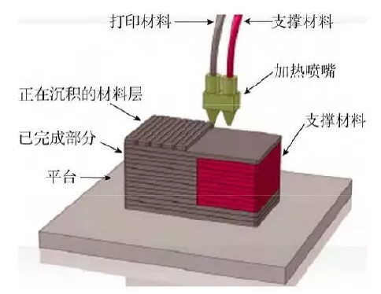
1
熔融沉积FDM
FDM
又叫熔丝沉积，它是将丝状热熔性材料加热融化，通过带有一个微细喷嘴的喷头挤喷出来。热熔材料融化后从喷嘴喷出，沉积在制作面板或者前一层已固化的材料上，温度低于固化温度后开始固化，通过材料的层层堆积形成最终成品。
熔融沉积FDM原理结构图

Slide 11
2
FDM工艺过程
建立三维实体模型
用小三角形平面代替零件复杂的曲面，且数据存储方便、快捷
打印头按照每层数据信息逐层扫描
去支撑、打磨、抛光等处理，进一步提高打印的成型质量
分层切片 加入支撑
三维模型
利用计算机软件建立成型件的三维CAD模型。
STL文件数据转换
切片处理，提取每层截面信息，生成数据文件，导入快速成型机
熔融沉积成型
一层一层堆积，完成整个成型件的加工
表面处理

Slide 12
3
FDM成型材料
名称 | 成型温度/℃ | 材料耐热温度/℃ | 收缩率/% | 外观 | 性能
ABS | 200~240 | 70~110 | 0.4~0.7 | 浅象牙色 | 强度高、韧性好、抗冲击；耐热性适中
PLA | 170~230 | 80~90 | 0.3 | 较好的光泽性和透明度 | 可降解，良好的抗拉强度和延展性；耐热性不好。
PC | 230~320 | 130左右 | 0.5~0.8 | 多为白色 | 高强度、耐高温、抗冲击；耐水解稳定性差
蜡丝 | 120~150 | 70左右 | 0.3左右 | 多为白色 | 无毒害，表明光洁度及质感较好，成型精度较高；耐热性较差。

Slide 13
4
FDM支撑材料
FDM技术对支撑材料的要求
性能 | 具体要求 | 原因
耐温性 | 耐高温 | 由于支撑材料要与成型材料在支撑面上接触，所以支撑材料必须能够承受成型材料的高温，在此温度下不产生分解与融化。
与成型材料的亲和性 | 与成型材料不浸润 | 支撑材料是加工中采取的辅助手段，在加工完毕后必须除掉，所以支撑此材料与成型材料的亲和性不应太好。
溶解性 | 具有水溶性或者酸溶性 | 对于具有很复杂的内腔、孔隙等原型，为了便于后处理，可通过支撑材料在某种液体里溶解而失去支撑。由于现在FDM使用的成型材料一般是ABS工程塑料，该材料一般可以溶解在有机溶剂中，所以不能使用有机溶剂。目前，已开发出水溶性支撑材料。
熔融温度 | 低 | 具有较低的熔融温度可以使材料在较低的温度挤出，提高喷头的使用寿命。
流动性 | 高 | 由于支撑材料的成型精度要求不高，为了提高及其的扫描速度，要求支撑材料具有很好的流动性，相对而言，对于粘性可以差一些。

Slide 14
第三章
1
FDM喷头结构
FDM喷头结构及利弊
2
FDM喷头优点
3
FDM喷头缺点
4
FDM应用问题

Slide 15
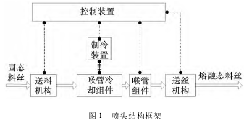
1
FDM喷头结构
控制装置
制冷装置
工作过程提供信号控制，保证熔料顺利挤出。
磁制冷原理与喉管冷却组件进行热交换
送料机构
熔融材料按照设定速度传输至料筒，为挤压提供动力。
喉管组件
打印材料的传输通道
喉管冷却组件
喷头热端组件
热传导加快喉管组件冷却
打印材料加热熔融

Slide 16
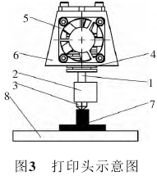
1
FDM喷头结构
FDM喷头工作流程
控制装置对送料机构、制冷装置及热端组件等进行信号控制，将固态料丝送入送料机构，进而送料机构将熔融材料从进料口传输至料筒，将材料按照所设定的进料速率进入喉管冷却组件，喉管冷却组件对喉管组件进行冷却，接下来喉管组件将喷头热端组件和喉管冷却组件用螺纹结构进行连接，而喷头热端组件的结构功能是将打印材料加热，使其由固态变为熔融状态的料丝。
打印头示意图
1-送料管 2-热熔腔 3-打印喷嘴 4-散热片 5-散热风扇 6-安装片 7-成型零件 8-工作台

Slide 17
2
FDM喷头优点
01
02
03
04
成型速度快，不需要刮板再加工。用蜡成型的零件原型，可以直接用于熔模铸造。
成型任意复杂程度的零件，常用于成型具有很复杂的内腔、孔等零件。
原材料在成型过程中无化学变化，制件的翘曲变形小。原材料利用率高，材料寿命长。支撑去除简单，无需化学清洗，分离容易。
构造原理和操作简单，维护成本低，系统运行安全。
成本
速度
通用性
利用率

Slide 18
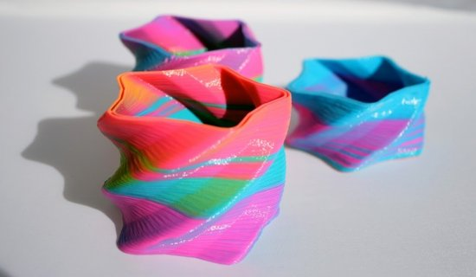
3
FDM喷头缺点
外观强度
速度动力
动态效应
表面有明显条纹，成型垂直方向强度比较弱。需要设计与制作支撑结构
需要对整个截面进行扫描涂覆，成型时间长。挤出推力来源于辊子产生的摩擦力，挤压力有限；加热流道较长，喷嘴容易出现堵塞现象。
材料具有粘弹性，流道长，粘弹性效应使出丝启停滞后于驱动轮动作，即喷头已经开始扫描但喷嘴尚未出丝，或喷头已停止扫描但喷嘴仍出丝，使层面轮廓的启停接合点引起积瘤或材料欠缺现象。

Slide 19
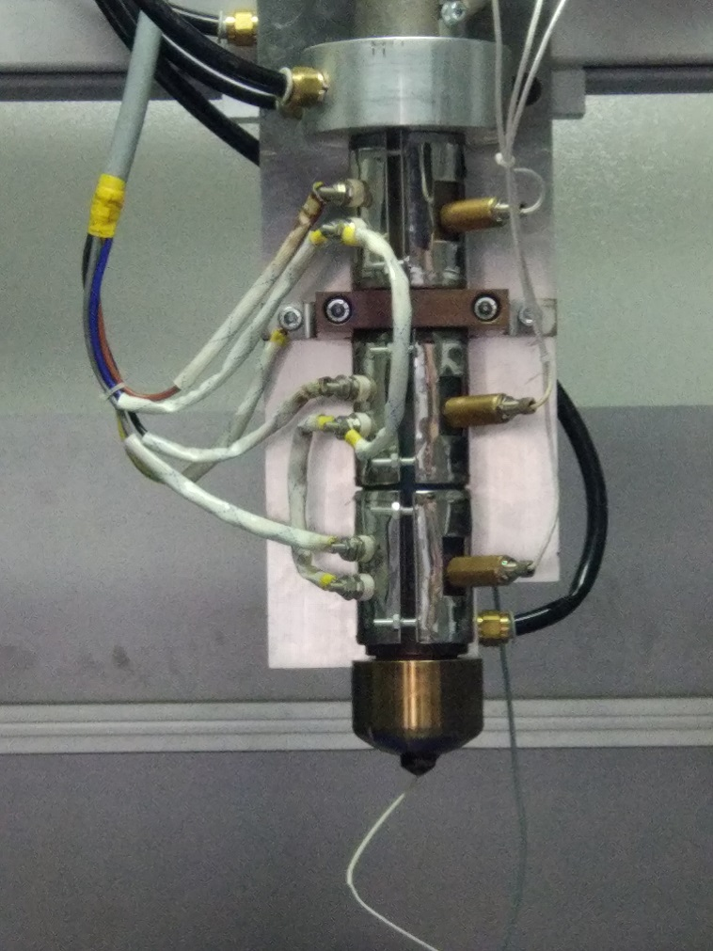
4
FDM应用问题
FDM应用问题
共享集团3D打印采用的材料主要为PLA，该材料成型温度为170-230℃，但FDM打印喷头温度耐受程度仅为180℃左右，所以无法对PLA材质进行180℃以上温度的成型结果进行测试。同时考虑到后期可能采用ABS（成型温度200-240℃）、PC（成型温度230-320℃）材质，所以若后期更换其他材料，喷头无法进行工作，所以需要对喷头的耐高温性能进行探索研究。

Slide 20
第四章
1
铜制部件采用保护材料
FDM喷头耐高温部件探索
2
改变黄铜中稀土、砷含量
3
采用高温合金

Slide 21
1
FDM喷头耐高温部件探索
铜制部件采用保护材料
1.铜保护剂—铜及铜合金专用保护剂，水溶性工艺纳米技术产品。在铜及铜合金表面形成的一层无色透明几个纳米厚的薄膜。可防止水、海水、大气、氧、硫化氢、二氧化硫、以及部分有机蒸汽对工件的侵蚀。
2.铬铜黑--尖晶石型铜铬黑色无机颜料。具有更高的耐温性，更高的着色力以及更加饱和的蓝相色调。环保无毒，耐酸碱、耐溶剂、耐高温、耐候、不迁移、高着色力、原级粒径小、易分散。
保护材料
改变黄铜中稀土、砷含量
新媒体
成分含量
添加适量混合稀土可显著提高锡黄铜的高温延伸率，从而可改善热加工性能；而加砷则降低其高温延伸率，恶化热加工性能。添加混合稀土对锡黄铜的高温强度略有提高；而加砷则影响不大。
采用高温合金
760℃高温材料按基体元素主要可分为铁基高温合金、镍基高温合金和钴基高温合金。铁基高温合金是奥氏体不锈钢发展起来的，含有一定量的铬和镍等元素。它是中等温度(600~800℃)条件下使用的重要材料，具有校核的中温力学性能和良好的热加工塑性，合金成分比较简单，成本较低。
更换材料

Slide 22
2
小结
学习形式
资料学习+网络学习+现场学习
学习收获
小 结
企业文化+3D打印+FDM+探索实践
不足
专业探索深度不够+探索未进行实践

Slide 23
谢谢！

